Slide 1
Fragmentační analýza a profil DNA

Slide 2
Elektroforéza
Separační metody založené na pohybu nabitých částic ve stejnosměrném elektrickém poli, přičemž různé částice mají různou elektroforetickou mobilitu (tj. pohybují se v poli rozdílnou rychlostí).
Na základě této rozdílné pohyblivosti tak doje k separaci jednotlivých typů částic.

Slide 3
Princip ELFO
Vzorek obsahuje směs DNA fragmentů různé délky
_
+
Po vložení napětí se fragmenty začnou gelem pohybovat k anodě
_
+
Fragmenty se v gelu rozdělí podle své délky

Slide 4
Vzorek DNA nanesen do malé jamky v gelovém plátu (vodorovný nebo svislý) ponořeném v pufru mezi elektrodami.
Agarózový gel (AGE)
Polyakrylamidový gel (PAGE)
Výsledek: proužky (bandy)
Velikostní standard (žebříček) – uměle připravená směs fragmentů několika známých délek

Slide 5
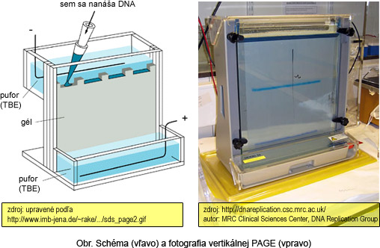
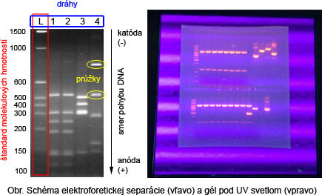
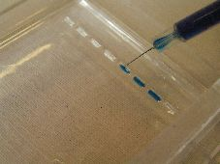

Slide 6
Kapilární elektroforéza
vzorek elektrickým pulzem nabrán na začátek tenké skleněné kapiláry naplněné polymerem lineárního akrylamidu nebo polydimethylamidu
detekce fragmentů prováděna v průběhu času: každý fragment je již před analýzou označen fluorescenční barvou (zpravidla začleněním označeného primeru v průběhu PCR)
při průchodu fluorescenčně značených fragmentů spec. okénkem laserový paprsek vybudí silnou fluorescenci, která je zaznamenána CCD detektorem
vnitřní standard (žebříček) – přidáván přímo do analyzovaného vzorku
čím kratší fragment je, tím dříve doputuje k okénku v kapiláře
délka fragmentu určena podle relativní doby, kterou fragment potřebuje k dosažení okénka kapiláry (na základě porovnání s velikostním standardem).

Slide 7
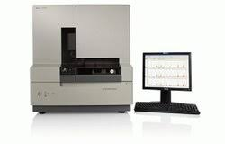
Genetický analyzátor 3130

Slide 8
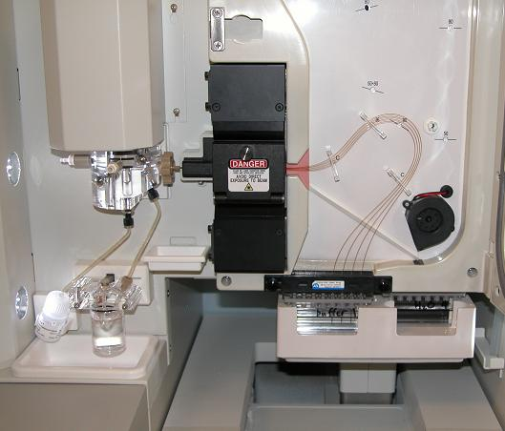


Slide 9
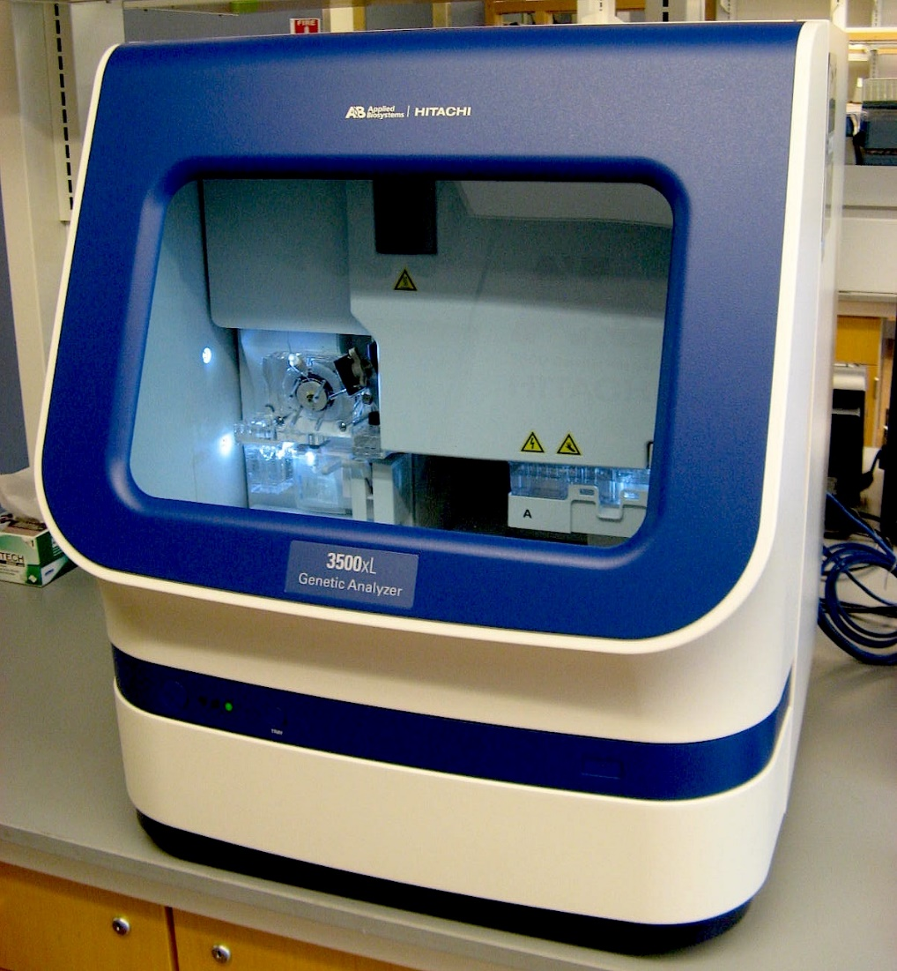
Genetický analyzátor 3500

Slide 10
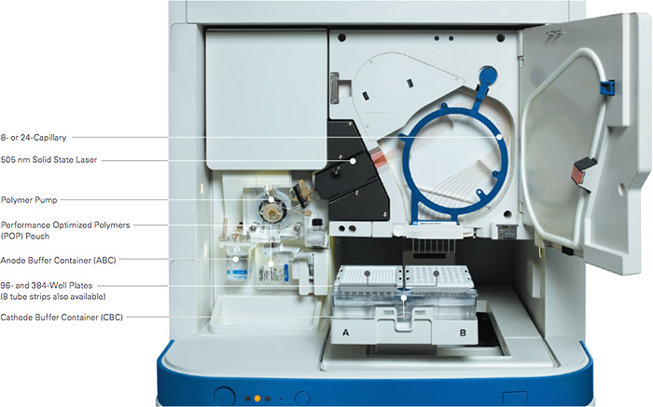
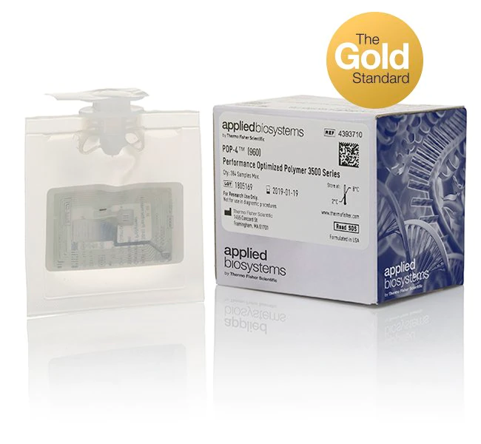

Slide 11
Vzorek s fluorescenčně značenými DNA fragmenty různé délky putuje skleněnou kapilárou naplněnou polymerem
čas T₁
_
+
Při průchodu fragmentu detekčním okénkem vyvolá laser silnou fluorescenci, která je zaznamenána CCD detektorem
čas T₂
_
+
V časovém záznamu elektroforézy – elektroforetogramu – se zvýšení fluorescence projeví jako tzv. pík
čas T₃
_
+
T₁
T₂
T₃

Slide 12
Postup přípravy vzorků
PCR amplifikace – multilokusová; několik párů primerů (jeden primer z každého páru označen fluorescenční barvičkou) + pár primerů pro PCR specifického úseku v genu pro amelogenin (určení pohlaví)
Kapilární elektroforéza – PCR produkt spolu s vnitřním standardem napipetujeme do zkumavky s formamidem (silně denaturující účinek), resp. HiDi formamid+vnitřní standard a pak přidám vzorek

Slide 13
Monoplex – analýza jediného STR lokusu
60 bp
80 bp
100 bp
120 bp
140 bp
180 bp
200 bp
225 bp
158 bp
194 bp
Multiplex – analýza několika STR lokusů
lokus 1
lokus 2
lokus 3
lokus 4
lokus 5
lokus 6

Slide 14
Délka fragmentu x struktura
délkový polymorfismus – nerozpoznám bodové mutace
- příklad: AAGT AAGT AAGT AAGT AAGT AAGT AAGT AATT AAGT AAGT AAGT AAGT AAGT
Delece
příklad: TH01 9.3 – TCAT TCAT TCAT TCAT TCAT TCAT TCAT TCAT TCAT TCA
TCAT TCAT TCAT TCA TCAT TCAT TCAT TCAT TCAT TCAT
důležitý je počet písmenek dělitelný 4-mi

Slide 15
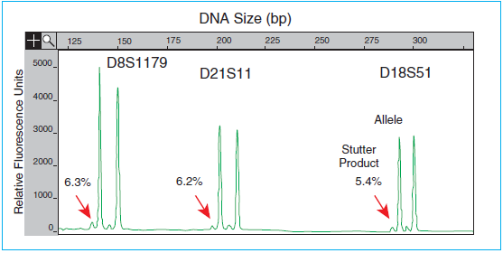
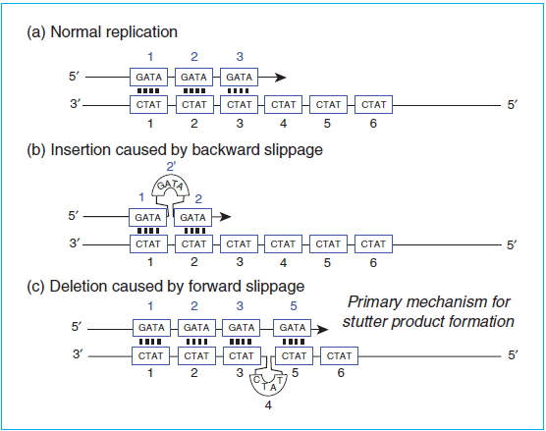
Stutter
malý peak před „reálnou“ alelou
o právě jedno opakování kratší (min. výška u Pent D a E – výhoda u směsí
dobře hodnotitelný u jednoduchých profilů DNA
u směsného profilu se nutně nemusí jednat o stutter, ale o alelu minoritního zůstavitele

Slide 16
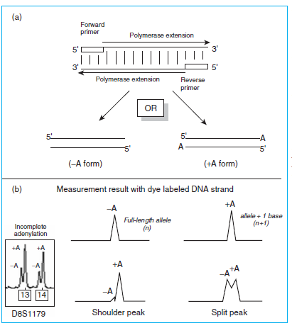
Non-templátova adice
Adenylace - ‘+A’ forma amplikonu
Taq polymerase, používaná na PCR, přidává na 3´konec produkt kopírující templátové vlákno
většinou právě adenosin
výsledkem je vlákno o jeden nukleotid delší
řešením je přidat další krok o teplotě 60°C nebo 72°C po ukončení cyklů

Slide 17
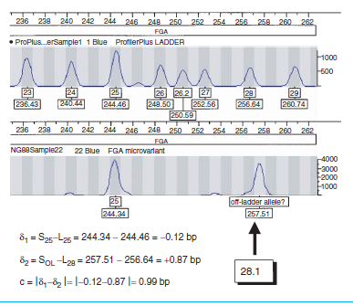
Mikrovarianty a off-ladder alely
jedna alela je v daném binu a druhá se vymyká
pokud již byla pozorována, výrobce kitu jí zařadí do „ladderu“ a systém ji označí velikostí (číslem)
úplná novinka je mimo biny a systém ji označí jako off-ladder a je potřeba dopočítat velikost a v každém případě pro jistotu zopakovat od kroku amplifikace

Slide 18
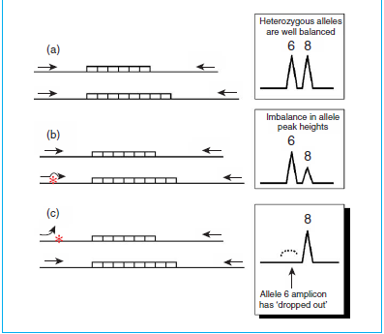
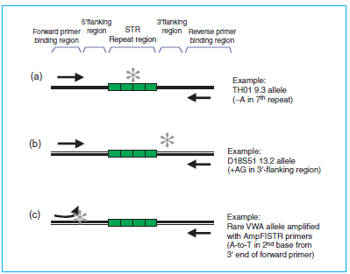
Alelický drop out a nulové alely
Alela se nezobrazí, protože:
zájmová oblast je poškozená (není zde repetice)
poškození v prostoru před zájmovou oblastí
místo nasedání primeru je poškozené (mutované, degradace)

Slide 19
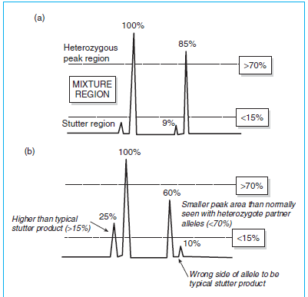
Směs více vzorků
v lokusu se objevuje více jak dva píky
v lokusu jsou píky různé výšky se zjevnou imbalancí mezi jednotlivými píky
jedná se o stutter více jak 15% (až 25 %) výšky vedlejšího píku

Slide 20
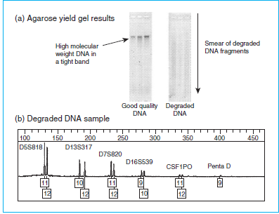
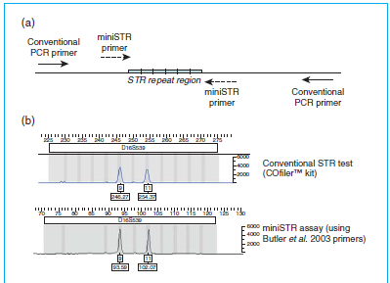
Degradovaná DNA

Slide 21
STANDARDNÍ PROFIL
lokus 1
lokus 2
lokus 3
lokus 4
lokus 5
lokus 6
LT-DNA PROFIL
nerovnováha píků u heterozygota
lokusový drop-out
alelický drop-in
alelický drop-out
zvýšení stutteringu

Slide 22
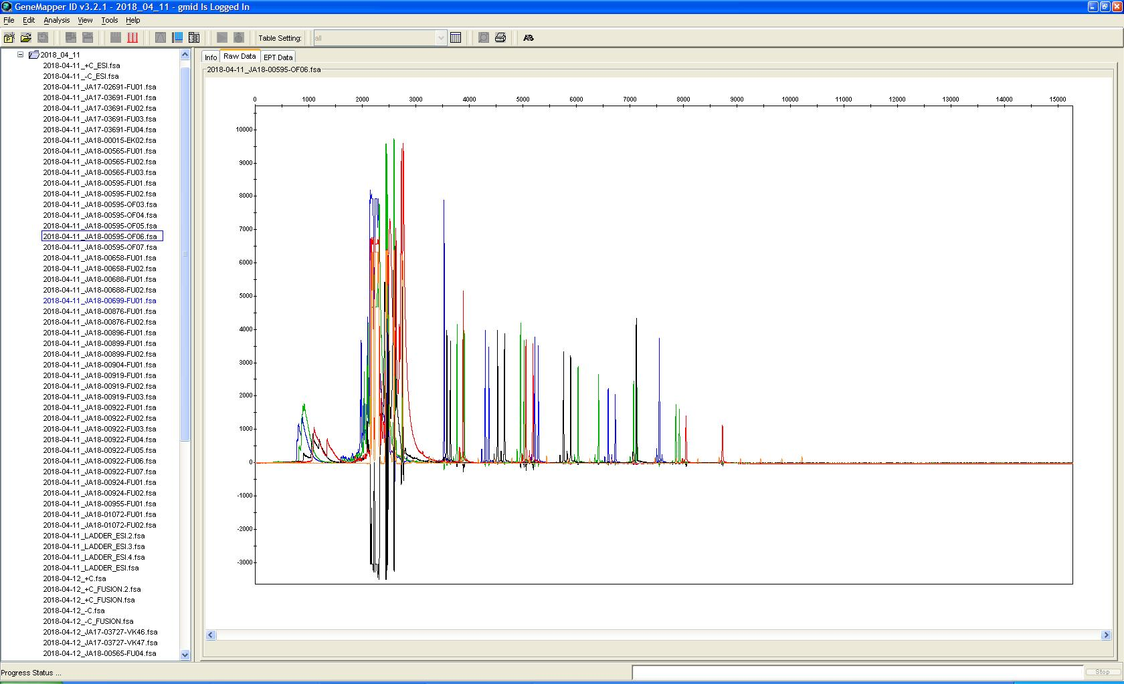
Raw data

Slide 23
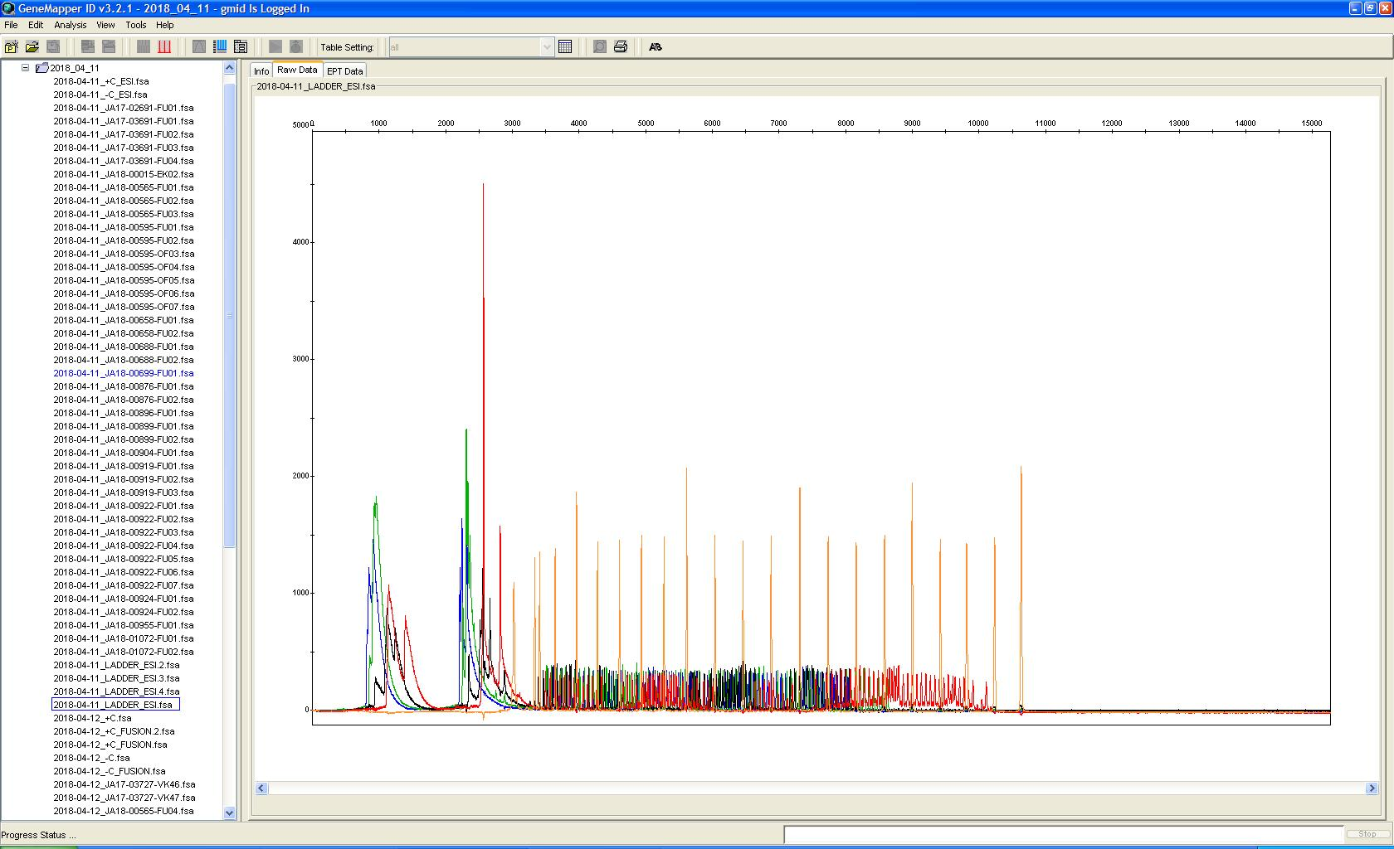

Slide 24
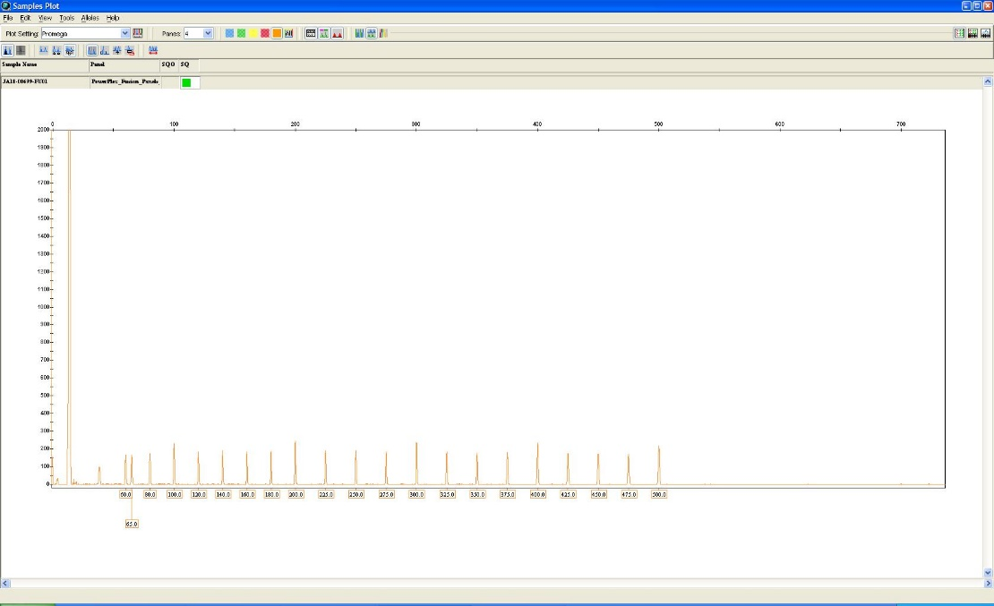
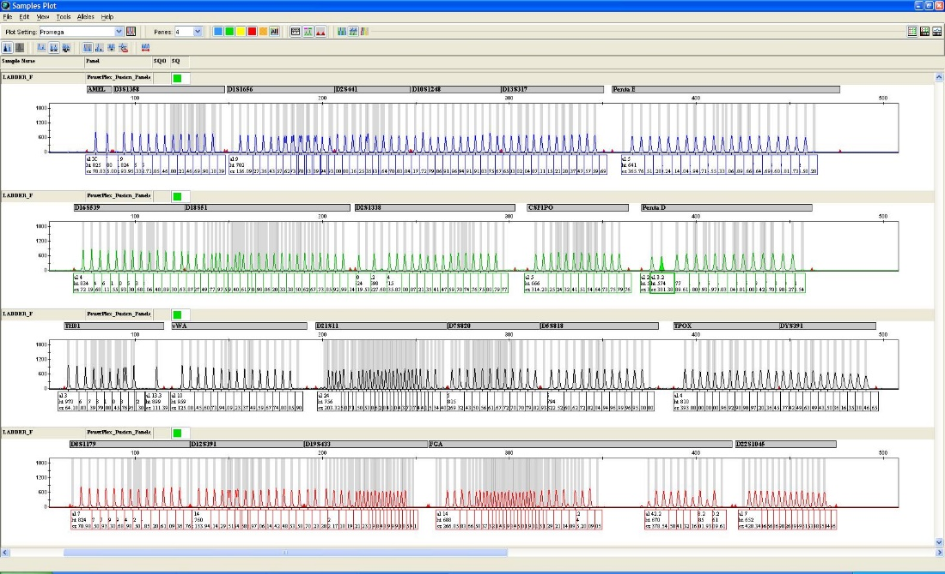
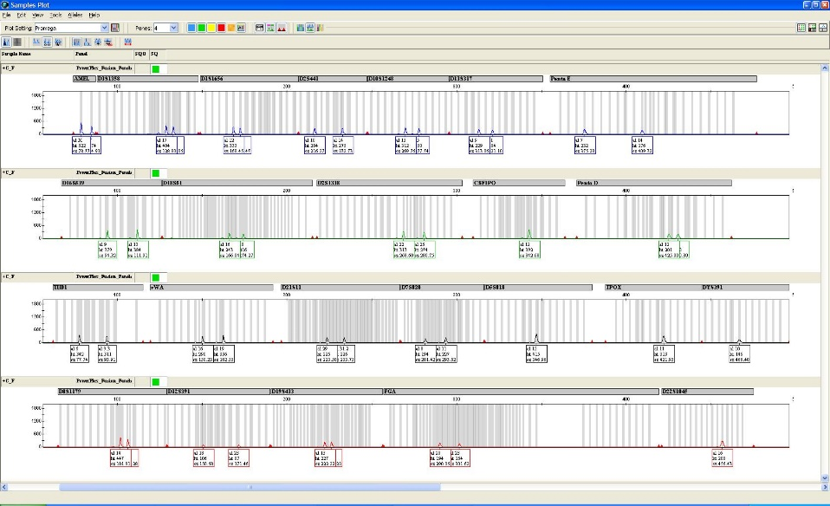
K hodnocení:
velikostní standard (Sice standard)
žebříček (Ladder)
pozitivní kontrolu

Slide 25
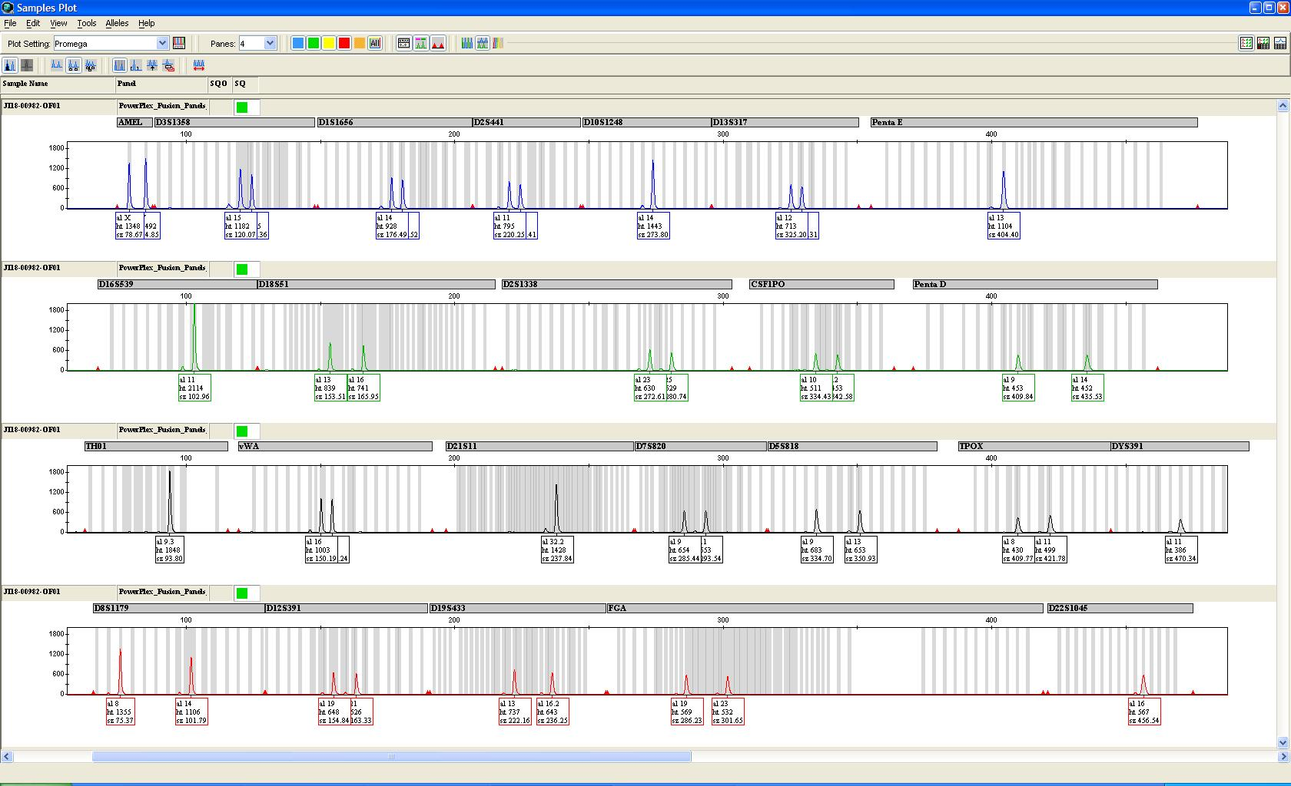
Bukální stěr

Slide 26
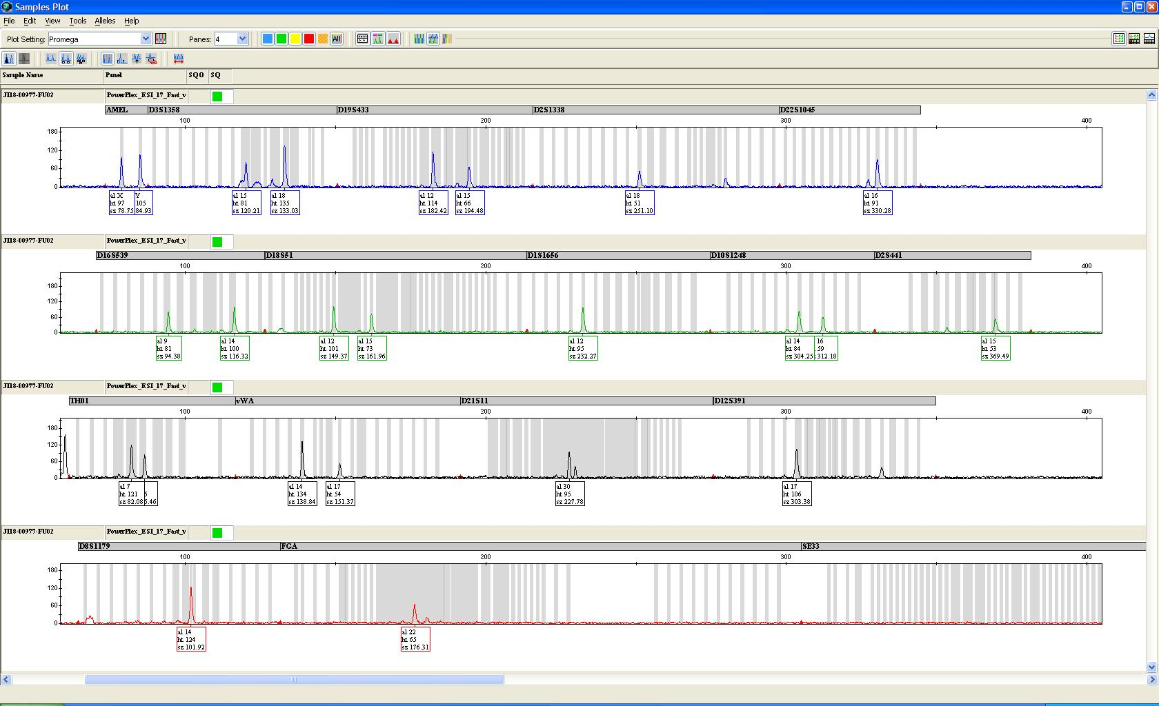
Stopa 1 osoba

Slide 27
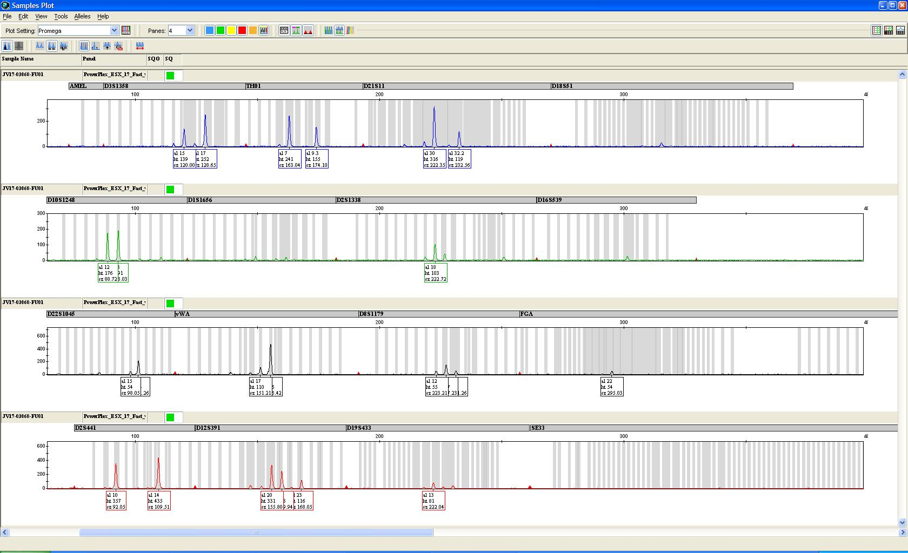
Směs 2 osob

